Slide 1
Загадки «А у нас в огороде»
Подготовила:
Учитель начальных классов
Гошейн В.Н.

Slide 2
Игра «Отгадай загадку»

Slide 3
Она прячется от солнца Под кустом в глубокой норке, Бурая – не мишка, В норке – но не мышка.

Slide 4
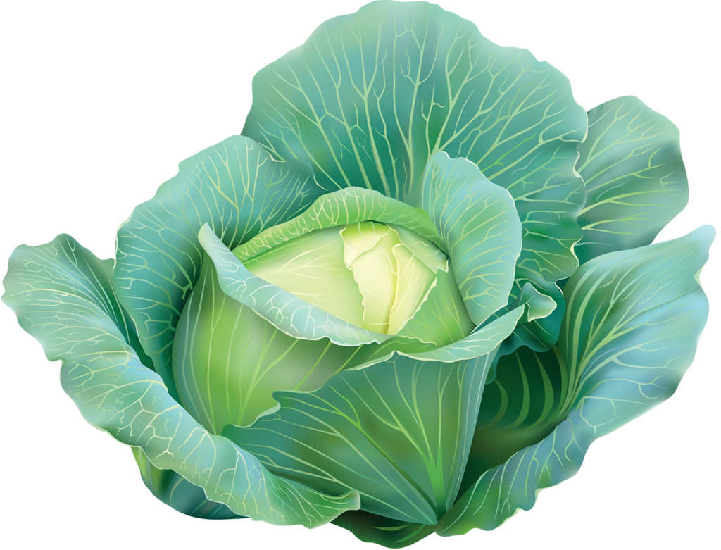
Лето целое старалась- Одевалась, одевалась … А как осень подошла, Нам одежки отдала. Сотню одежонок Сложили мы в бочонок

Slide 5
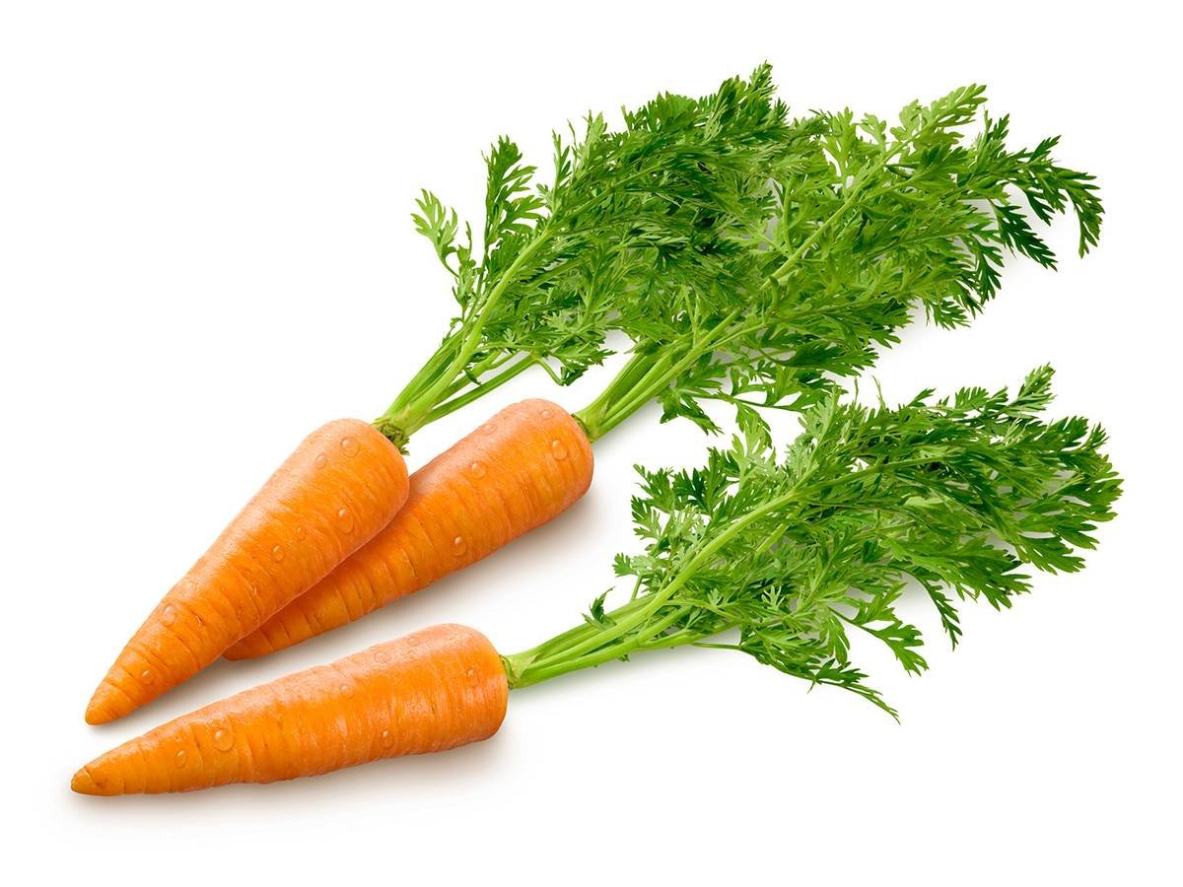
За кудрявый хохолок Лису из норки поволок. На ощупь – очень гладкая, На вкус – как сахар сладкая.

Slide 6
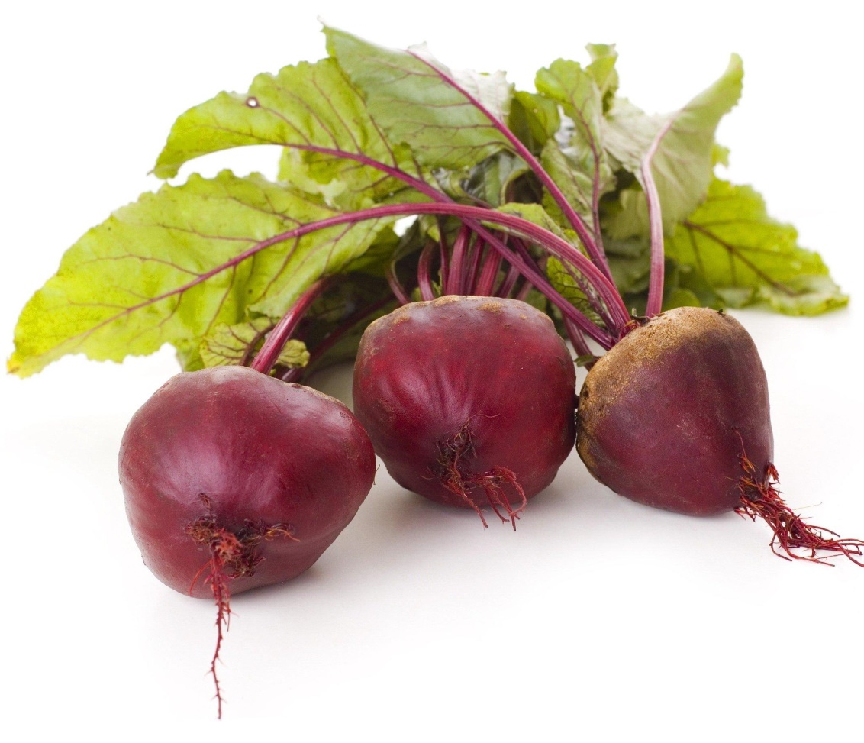
В саду зеленом в землю вросло, Сверху толсто, снизу остро, Собой красно.

Slide 7
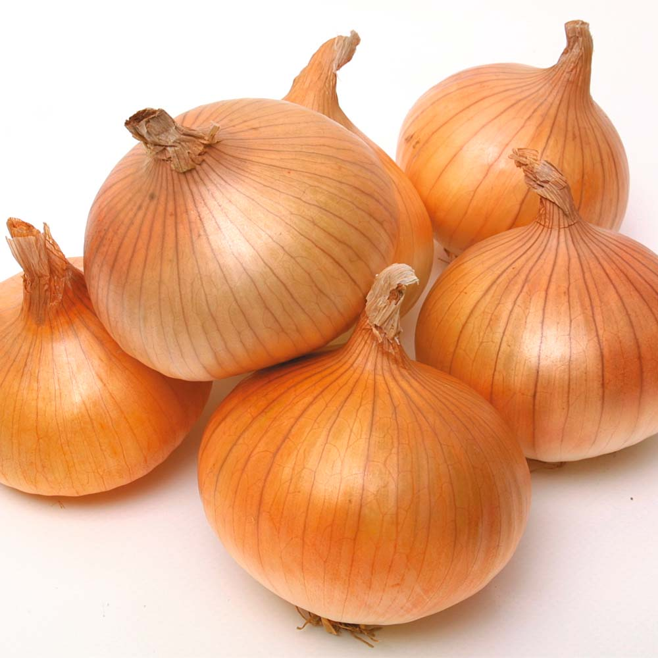
Прежде чем его мы съели, Все наплакаться успели.

Slide 8
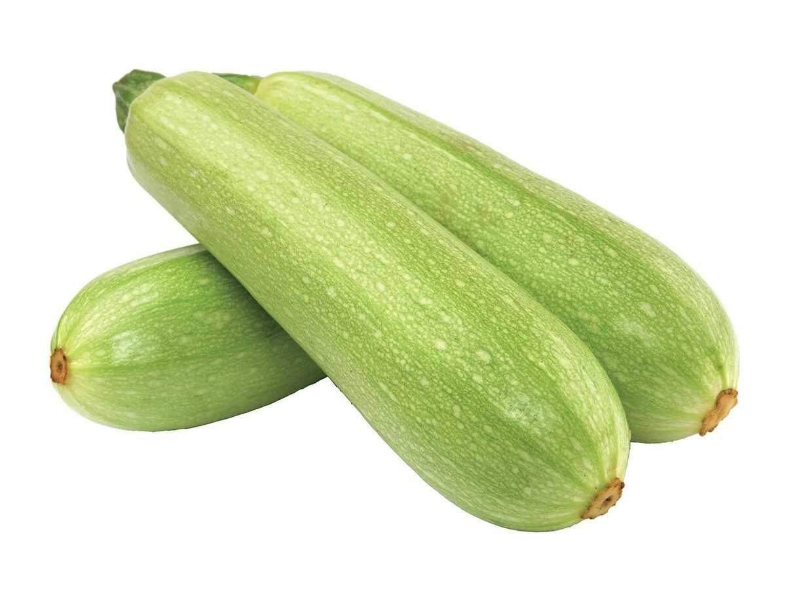
Очень длинным вырастает И пол грядки занимает. Этот овощ тыквы брат, Летом все его едят.

Slide 9
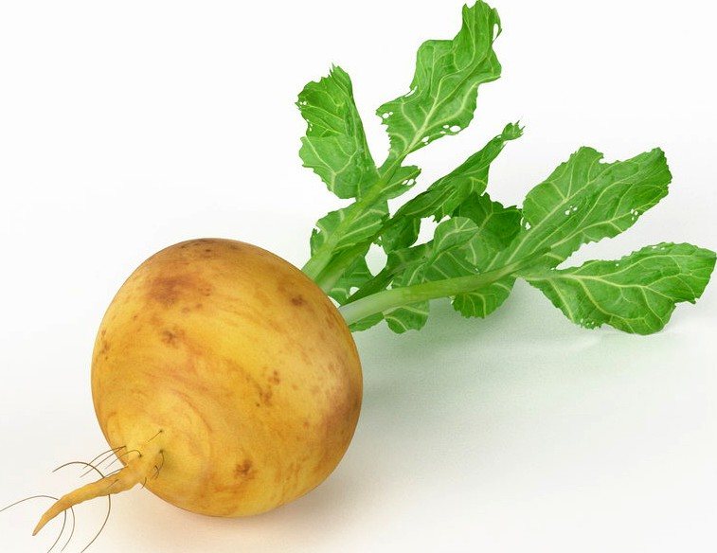
Кругла, а не месяц, Желта, а не масло, Сладка, а не сахар, С хвостом, а не мышь.

Slide 10
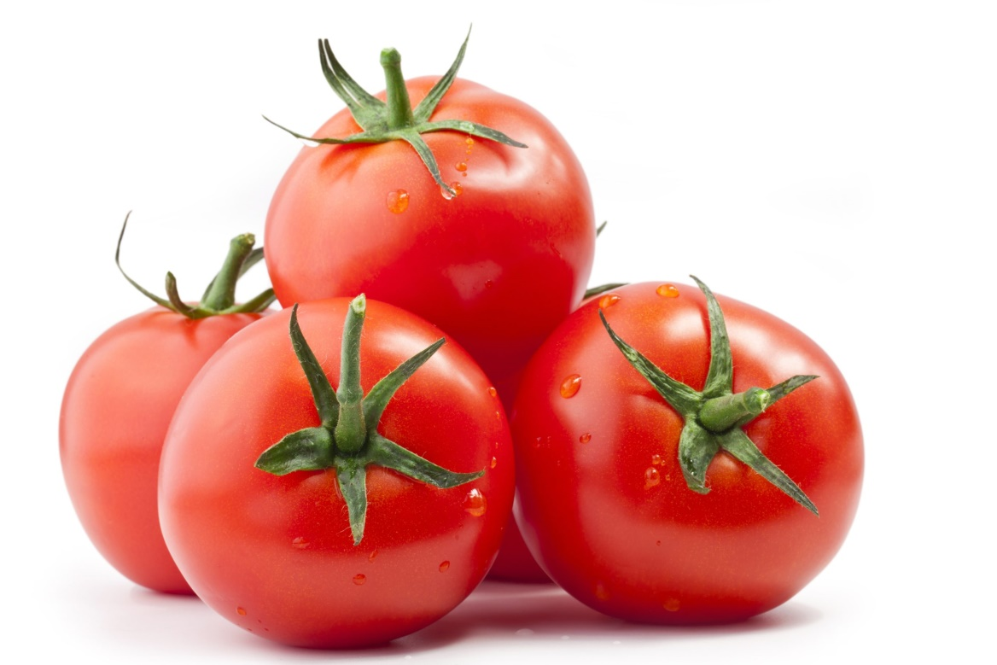
Как на нашей грядке Выросли загадки Сочные да крупные, Вот такие круглые. Летом зеленеют, К осени краснеют.

Slide 11
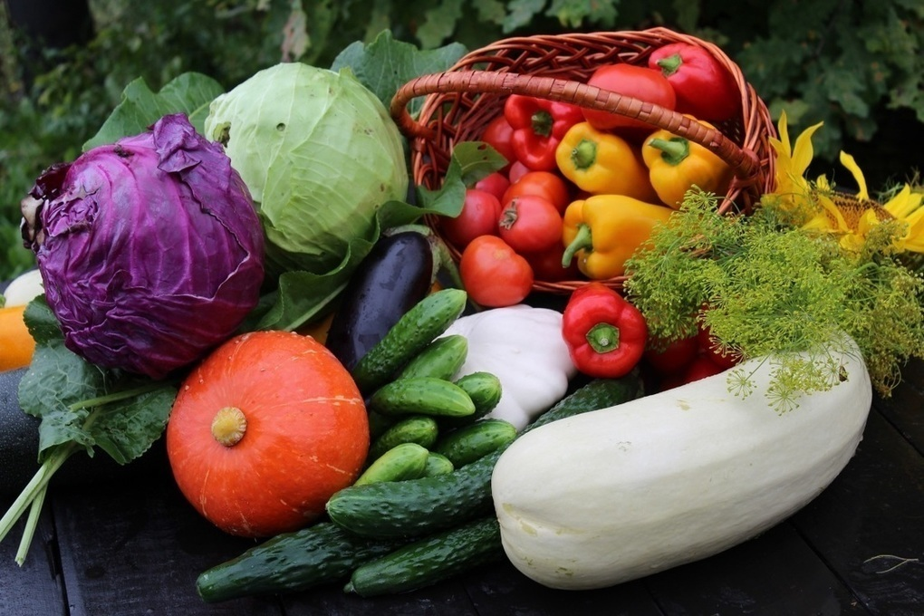
Что весною мы сажали, Потом летом поливали. Все, что осенью на грядках Поспевает: вкусно, сладко! Не зевай и собирай Наш осенний…

Slide 12
Спасибо за внимание!

